Slide 1
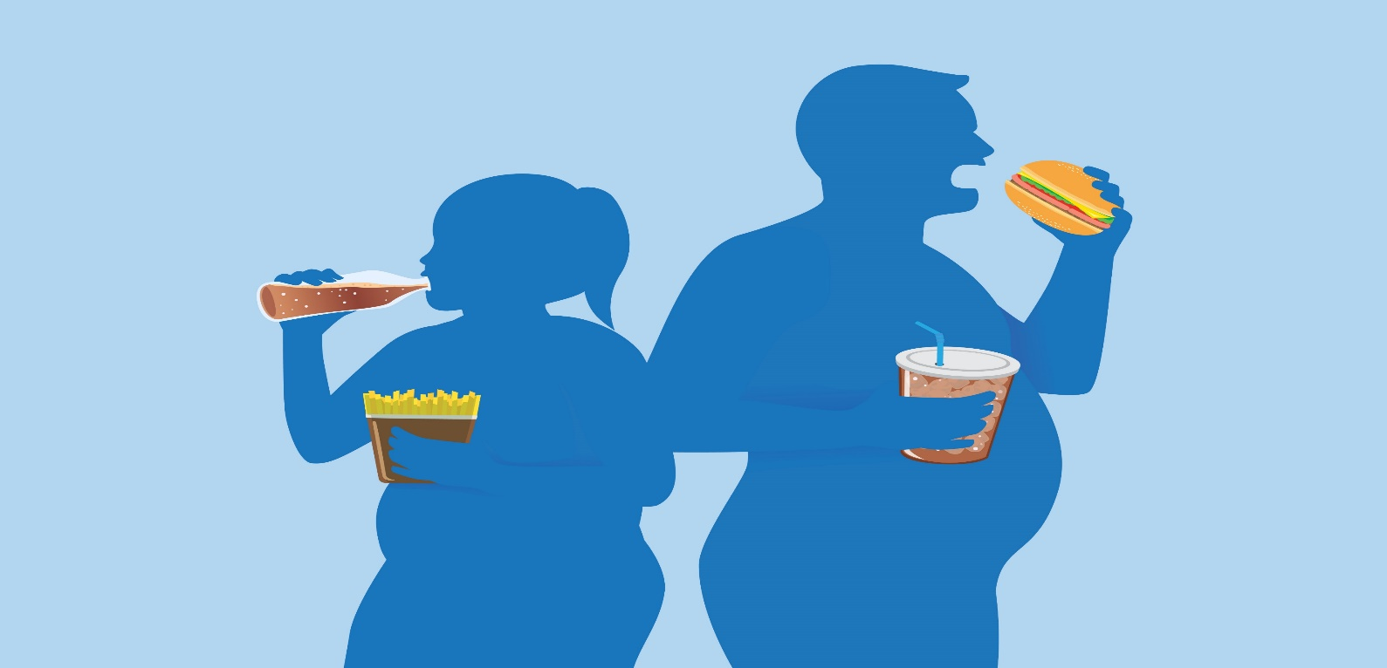
مشروع الشهر الثالث اللغة العربية والتربية الاجتماعية
السمنة والزيادة المفرطة في الوزن
يــزن نـيــنو
عاصم خوري
سند الخليل
غازي حسين

Slide 2
تعريف السمنة وزيادة الوزن المفرطة
السُّمنة هي تراكم غير طبيعي أو مفرط للدهون على نحو يشكل خطراً على الصّحة.
يموت أكثر من 4 ملايين شخص كل عام جرّاء الوزن الزائد أو السمنة وفقًا لآخر الدراسات العالمية.
يتم تشخيص السمنة عندما يكون مؤشر كتلة الجسم30 أو أعلى، لتحديد مؤشر كتلة جسمك اقسم وزنك بالكيلوغرام على طولك بالمتر المربع، الجدول الآتي يوضح مؤشر كتلة الجسم:
مؤشر كتلة الجسم | حالة الجسم
18.5 | وزن منخفض
18.5 -24.9 | مزن طبيعي
25-29.9 | وزن زائد
30 فما فوق | سمنة

Slide 3
الأسباب الرئيسية للسُّمنة
* اختلال توازن الطاقة بين السعرات الحرارية التي تدخل الجسم والسعرات الحرارية التي يحرقها. في حال كان معدل استهلاك السعرات الحرارية بشكل أكبر من حاجة الجسم وبدون صرف طاقة وحركة مقابل هذا الاستهلاك يقوم الجسم عندها بتخزين الدهون الزائدة وتراكمها في الجسم، فيؤدي ذلك إلى زيادة الوزن والوصول إلى السمنة المفرطة.
* طبيعة النمط الغذائي للفرد وتناول الأطعمة الغنية بالسعرات الحرارية، مثل:الوجبات السريعة، والطعام المقلي، والأطعمة التي تحتوي كميات كبيرة من السكر، والمشروبات الغازية.الأطعمة الغنية بالكربوهيدرات كالخبز والأرز.
* عوامل وراثية ووجود تاريخ مرضي عائلي.
* قلة النوم والتي تؤثر على هرمونات الشهية، فتزيد من هرمون الغريلين (Ghrelin) الذي يزيد من الشهية للطعام.وبالمقابل تثبط هرمون ليبتين Leptin))المسؤول عن تثبيط الشهية للطعام.
* قلة النشاط البدني وعدم ممارسة الرياضة.

Slide 4
مرض السكري
أمراض القلب والشرايين
السكتة الدماغية
مضاعفات السُّمنة وزيادة الوزن المفرطة على صحة الجسم
ارتفاع ضغط الدم
التهاب المفاصل
مشكلات الجهاز الهضمي
انقطاع النفس النومي

Slide 5
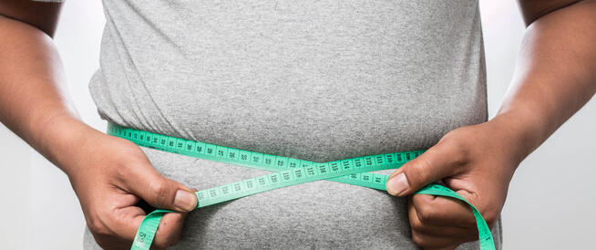
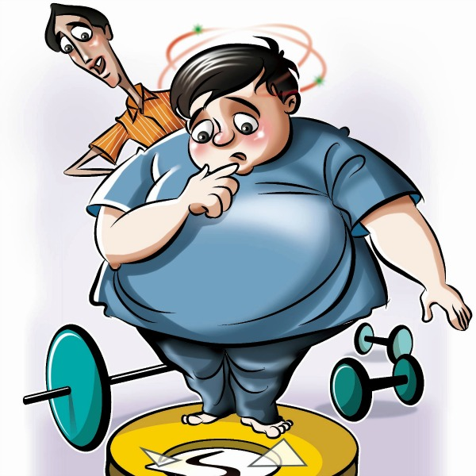
الآثار النفسية والمعنوية للسمنة على الفرد
عدم احترام الذات: إذ يفتقد معظم الذين يعانون من السمنة احترامهم لأنفسهم نظرًا لهجانة الأمر عند أفراد المجتمعات جميعها.
اضطرابات الأكل: مثل الشراهة عند تناول الطعام، والشره المرضي.
الضيق والقلق والاكتئاب: بسبب نظرة معظم أفراد المجتمع وإعجابهم الشديد بالأجسام الممشوقة.
فقدان الطاقة والفرح في الحياة: فالذين يعانون من زيادة في الوزن يفتقدون للطاقة فيميلون إلى العُزلة، وعدم الاستمتاع بالحياة.
الشعور بالشيخوخة المُبكرة: تجنب أيّ تمرين أو أيّ مجهود بسيط يمكن أن يتعرضوا له أثناء تأدية المهام اليومية كصعود الدرج.
عدم الرضا عن شكل الجسد وعدم الثقة بالنفس.
This Photo by Unknown Author is licensed under CC BY-NC-ND

Slide 6
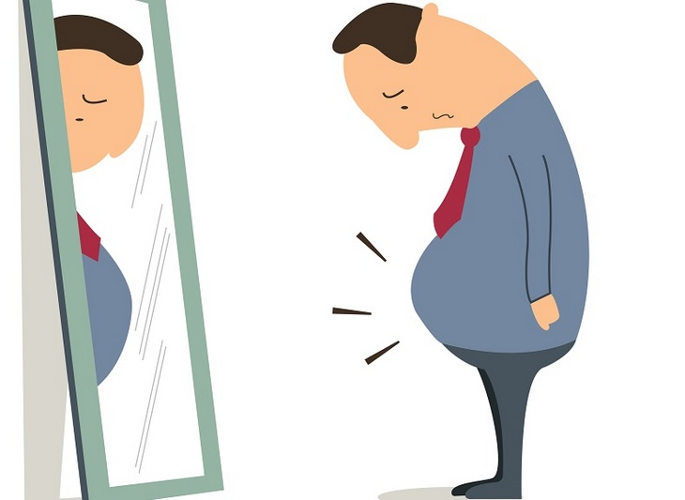
الآثار الاجتماعية للسمنة
تعرض الفرد للرفض المجتمعي، وخاصة الأطفال إلى ضغوط
مجتمعية فيما يتعلق بالعواقب الاجتماعية المثالية للنحالة والرشاقة.
خسائر عاطفية: تؤدي السمنة إلى الاكتئاب والعزلة، مما يعني فقد الكثير من العلاقات الاجتماعية، والعيش في حياة غير سوية.
التعرض للتنمر أو الإهانة أو التخويف أو النبذ من قبل المجتمعات.
الوحدة والإحباط: قد يشعر الأشخاص الذين يعانون من السمنة بنقص الثقة بالنفس لعدم قدرتهم على ممارسة أغلب النشاطات اليومية.
صعوبات في العمل أو مقاعد الدراسة أو لدى استعمال وسائل النقل المختلفة أو توفير ملابس ملائمة.
This Photo by Unknown Author is licensed under CC BY

Slide 7
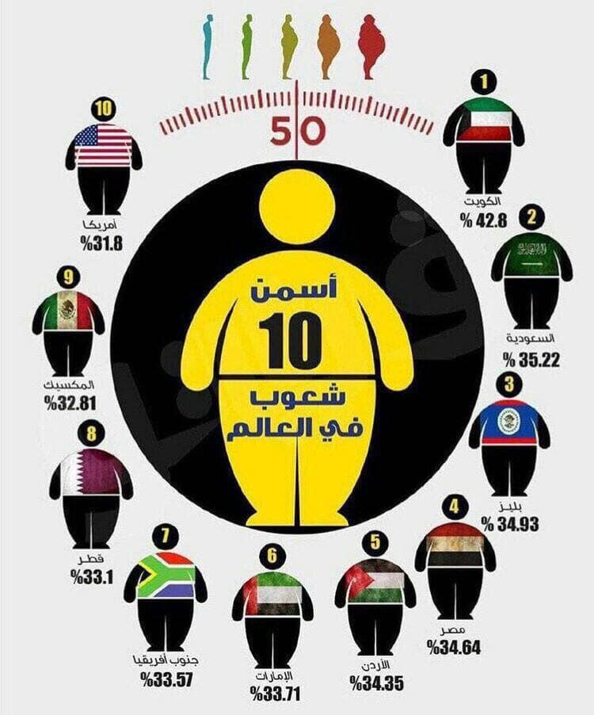

Slide 8
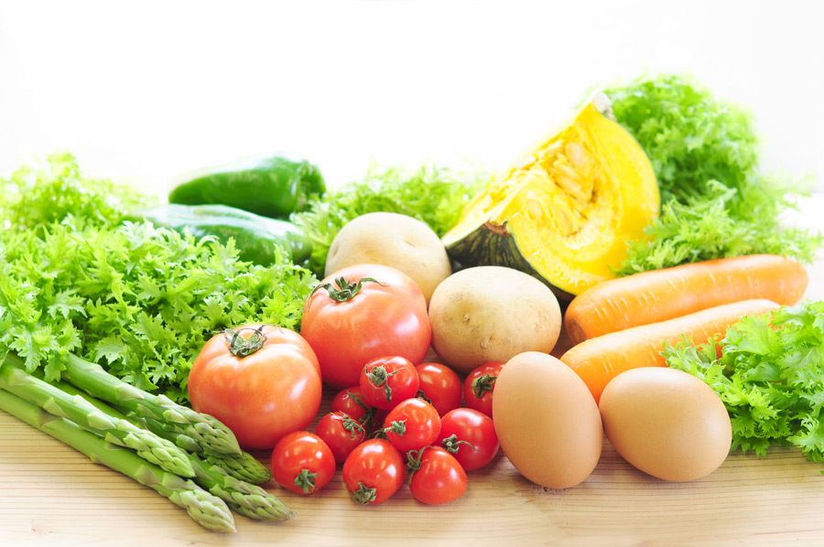
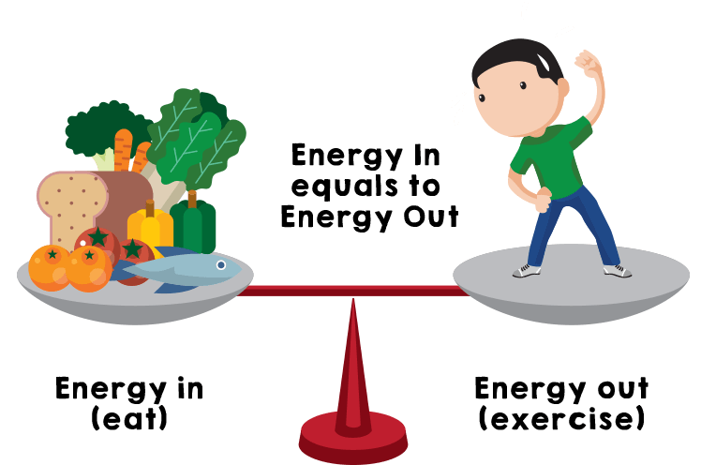
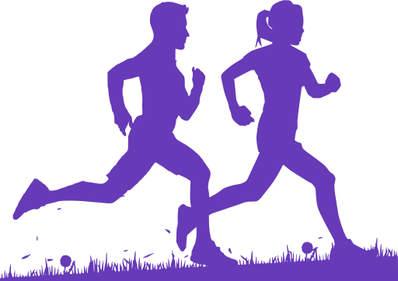
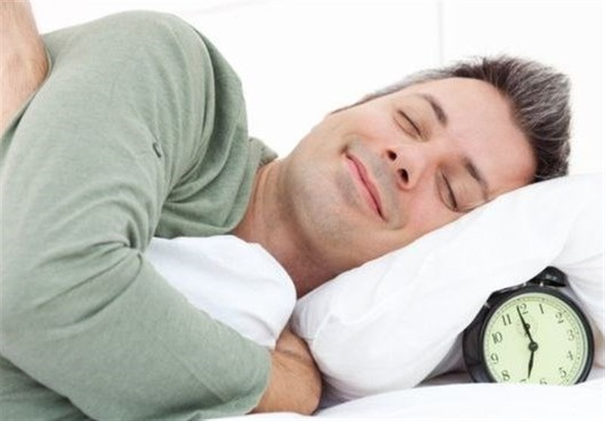
طرق الوقاية من السمنة
تقليل استهلاك الدهون غير الصحية وتناول الأطعمة التي تحتوي على الألياف
عمل موازنة بين السعرات الحرارية المتناولة والتي ستحرق.
ممارسة النشاط البدني
النوم لعدد ساعات كافي

Slide 9
المصادر
https://www.who.int/ar/health-topics/obesity#tab=tab_1
https://www.moh.gov.sa/awarenessplateform/ChronicDisease/Pages/Obesity.aspx
https://www.aljazeera.net/health/2021/11/8/%D9%85%D8%A7-%D9%87%D9%88-%D9%85%D8%B1%D8%B6-%D8%A7%D9%84%D8%B3%D9%85%D9%86%D8%A9%D8%9F-%D9%88%D9%85%D8%A7-%D8%A2%D8%AB%D8%A7%D8%B1%D9%87-%D8%A7%D9%84%D8%B5%D8%AD%D9%8A%D8%A9
https://bunean.com/u/%D9%85%D8%A7-%D9%87%D9%8A-%D8%A2%D8%AB%D8%A7%D8%B1-%D8%A7%D9%84%D8%B3%D9%85%D9%86%D8%A9-%D8%B9%D9%84%D9%89-%D8%A7%D9%84%D9%85%D8%AC%D8%AA%D9%85%D8%B9-%D9%88%D8%A7%D9%84%D9%81%D8%B1%D8%AF
https://www.webteb.com/diet/diseases/%D8%A7%D9%84%D8%B3%D9%85%D9%86%D8%A9
https://www.webteb.com/articles/%D8%A7%D9%84%D9%88%D9%82%D8%A7%D9%8A%D8%A9-%D9%85%D9%86-%D8%A7%D9%84%D8%B3%D9%85%D9%86%D8%A9_34746
Google images

Slide 10
شكراً

